Slide 1
ZURn6311 Dotazníkový výzkum: Proces odpovídání na položky
Lenka Dědková

Slide 2
Závěrečný projekt
  (úkolů nakonec 7 namísto 9✨)
  ZE SYLABU:
  Závěrečná práce: vypracování návrhu dotazníkového šetření v min. rozsahu 8NS. Návrh bude obsahovat odůvodněnou výzkumnou otázku, detailní a odůvodněný plán sběru dat (typ sběru, cílová populace, rámec populace, strategie oslovování respondentů), zhodnocení jeho limitů a zkonstruovaný dotazník. V projektu je nutné se zaměřit na zvážení možných zdrojů zkreslení a chyb dat a snahu je minimalizovat. Součástí bude rovněž úvaha o možnostech generalizování dat nad rámec vzorku. Součástí projektu není reálný sběr dat. Projekt lze zpracovat individuálně nebo ve skupině max. 3 studentů. Projekt je nutné odevzdat do 11. 6. 2021 do odevzdávárny v IS. V případě, že odevzdaný projekt nebude dostatečný, bude možné jej opravit do 30. 6. 2021.

Slide 3
Závěrečný projekt
3 hlavní části (nemusejí být takto pojmenované v práci)
„Teoretická část:“ základní popis zkoumané problematiky, odůvodnění VO, popis toho, na jaká subtémata/oblasti/vlastnosti se výzkum má zaměřit (nemusí jít do úrovně hypotéz, ale mělo by být podrobnější než jen vágně formulovaná VO), popis a odůvodnění cílové populace
„Metodologická část:“ popis a odůvodnění zvolené metody designu výzkumu (dotazníkové šetření, mód sběru), popis a odůvodnění výběru vzorku (vč. konkrétních kroků, jak byste vzorek sbírali), zvážení etiky výzkumu
  I pokud neplánujete pravděpodobnostní výběr, popište výběrový rámec (tj. na koho sampling může dosáhnout)
  Zásadní zvážit zdroje chyb: koho ve výběrovém rámci nemáme? Koho naše konkrétní forma oslovování míjí, kdo si nepřečte pozvánku? Kdo nám na výzvu k účasti patrně nebude reagovat?
    A co to znamená pro interpretaci výsledků? Budeme mít výsledky spíš nadhodnocené nebo podhodnocené? Na koho je budeme moci generalizovat?
„Dotazníková část:“ připravte jádro dotazníku – není potřeba řešit vše, ale:
  Pozvánku a/nebo úvodní text před dotazníkem
  Naformulujte položky důležité pro dobrý popis vzorku (ať už to jsou jednotlivci anebo domácnost) vzhledem k vašemu výzkumu
  Návrh měření alespoň jedné zásadní proměnné – konstruktu, který využívá komplexnější měření – ne jednopoložkové☺
  A popište, jak byste finální dotazník před ostrým sběrem ověřovali (kognitivní testování, pilotáž,.. vč. toho, koho a jak byste oslovovali)

Slide 4
Závěrečný projekt
Z vašich úkolů by to mohly být např.:
  Bieliková, Paulenová: seznam sledovaných typů politických participací na FB
  Doubek: seznam důvodů, proč respondenti ne/sledovali MUNI TV
  Ficbauerová, Labuda, Moresová: postoje vůči COVID (tady pozor, ani tady ne jen jedna položka typu „Jste pro nebo proti očkování“ - měřte komplexněji nebo rozšiřte postoje na víc oblastí)
  Kuchta, Suchá: spokojenost ve vztahu
  Mátlová: seznam důvodů pro pořízení auta
  Vaňková: škála FOMO
U některých to znamená hledání a adaptace existujících škál, u jiných tvorba nových

Slide 5

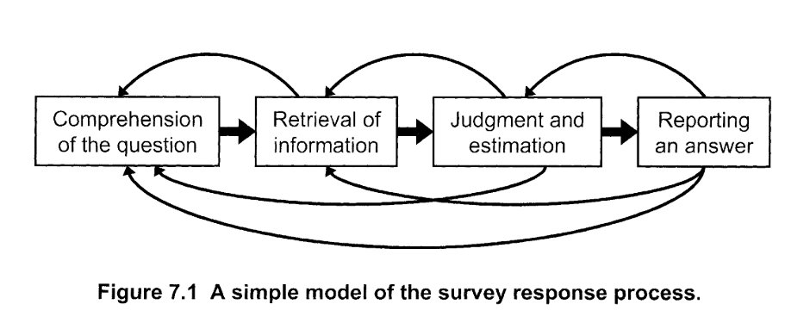
Proces odpovídání
Groves et al., s. 218
Ve studijních materiálech

Slide 6
Krok 3. Posuzování
Práce s tím, co jsme vylovili z paměti, tvorba odpovědi
  Je to relevantní?
  Co to znamená pro odpověď?
  Musím (a chci) lovit dál?
  Je potřeba to nějak doplnit? (odhadnout to, co si nepamatuju přesně)?

Slide 7
Strategie posuzování faktických otázek
(Někdy máme informaci hotovou ve tvaru, který vyžaduje otázka a odpověďový formát – pak jen paměť)
Pokud se ptáme na události, které jsou málo časté a dobře zapamatovatelné, pak je respondent typicky spočítá (tj. individuálně si je vybaví a sečte + někdy nadhodnotí pro zapomenuté události)
  Kolikrát za život jste měl/a nějakou zlomeninu?
  Podobných otázek v našich výzkumech ale moc nebývá
  Čím častější a čím méně významné, tím je tato strategie obtížnější (až nemožná)
Nebo hodnotí pro něj obvyklou, typickou míru (rate-based estimation) – zvláště pro události, které bývají pravidelné
  Spočítá za kratší úsek, vynásobí počtem měsíců/týdnů
  Kolikrát měsíčně nakupujete potraviny?
  Kolik káv vypijete za běžný týden?
  Často vede k nadsazování (u událostí které napříč časem fluktuují)
Nebo hodnotí vágní míru, guess (impression-based estimation) - „eeee, není to moc časté, tak třeba 3krát“

Slide 8
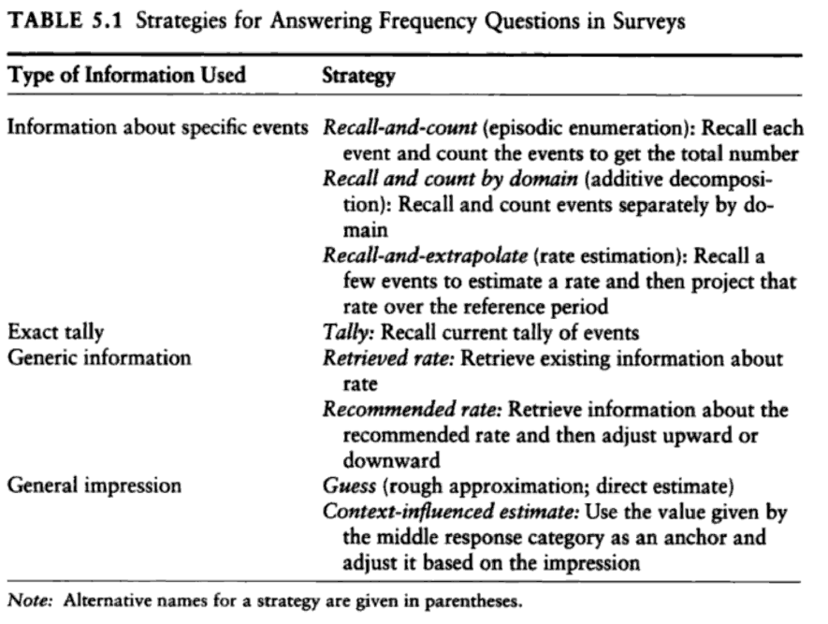
Tourangeau, s. 146

Slide 9
Posuzování hodnotících otázek
Postoje, vlastnosti, sebehodnocení, schopnosti, hodnoty…
Pokud jsou stabilní, často o nich mluvíme, přemýšlíme, jsou výrazné, identifikujeme se jejich prostřednictvím:
  Lze si jen vybavit odpověď (existující informace v paměti)
  Jsou v paměti snadno dostupné
Hodně jich ale stabilních není, 2 důvody:
  Mění se v čase (přirozeně)
  Nebo to jsou jen vágní postoje/hodnocení, které pro nás nejsou důležité, které reálně nemáme, které tvoříme až v momentě položení otázky („nonattitudes“)
      I na věci, na které nemají postoj, lidé v dotazníku obvykle odpoví (pokud nemají možnost dát „nemám názor“)

Slide 10
Strategie posuzování hodnotících otázek
Pokud odpověď nemáme hotovou v paměti nebo je zastaralá, pak 3 základní cesty:
Impression-based
  Využití vágních dojmů a obecných pocitů („eeee, jo, asi jsem spíš pro, proč ne…“) – stává se při nízké motivaci, nedostatku času na přemýšlení, nedostupných informací v paměti nebo malé znalosti objektu postoje
General attitudes or values
  „top→down“ proces – začneme od obecnějších postojů a od nich odvodíme postoj ke konkrétní otázce
  Otázka „Rozpoznám kvalitní informace o zdraví“ – jasně, poznám obecně kvalitní informace, takže určitě i ty o zdraví
Specific beliefs or feeling about target
  „bottom→up“ proces – obráceně než předchozí

Slide 11
Posuzování na škálách
Rozsah rating scales
  Uvedeným rozsahem respondentovi implicitně říkáme, jakou odpověď čekáme
  Častý efekt je, že respondent využije heuristiku – nabízenou škálu vezme jako rozsah, kdy na krajní hodnoty postaví extrémní chování/hodnocení, doprostřed hodnotu průměrného, typického člověka a od toho se ve svém odhadu odrazí (jsem na internetu víc nebo míň než typický člověk? Asi o něco málo víc → dám o něco vyšší hodnotu než je půlka škály. Považuji se za člověka, co je na internetu fakt hodně? Dám se na konec škály.)
  U frekvencí je dobré postavit kategorie odpovědí tak, aby střední možnost byla co nejblíže (očekávanému) průměru cílové populace
  U hodnotících dvousměrných střed na „neutrálu“

Slide 12
Posuzování na škálách
Rozsah rating scales
  U frekvencí nebo délky trvání (jak často, kolik času..) širší rozsahy vedou k vyšší prevalenci vyšších hodnot
    Kolik času strávíte na internetu během běžného pracovního dne?
    (k tomu, jak volit rozsah se ještě vrátíme za chvíli)
Méně než 1h
1-2h
2-3h
3-4h
4-5h
5h a více
Méně než 1h
1-2h
2-3h
3-4h
4-5h
5-6h
6-7h
7-8h
8h a více

Slide 13
Krok 4. Zodpovězení
Proces, kdy z „vnitřní“ odpovědi děláme dotazníkovou odpověď
  V závislosti na nabídnutých možnostech odpovědí – formát odpovědí - jsme schopni odpovědět?
  I na tom, jak jsme odpovídali na předcházející otázky (efekt pořadí – další hodina)
  I na tom, zda (pravdivou) odpověď poskytnout chceme - ochota

Slide 14
Formát: Otevřené položky
Jednodušší na vymýšlení (protože neřešíme možnosti odpovědí) → méně zkreslení odpovědí ze strany výzkumníků
Ale – respondenti do nich musejí investovat víc energie (a to neradi dělají, takže u nich bývá vyšší míra missingů) a i nás následná analýza stojí víc úsilí
  Překlepy a slovní doplnění i pokud má otevřená odpověď být prosté číslo („12 minut“, „6x“, „asi deset“)
  Slovní odpověď → kvalitativní kódování (různě jemné, různě kvalitní, ale vždy víc úsilí než kategorie odpovědí)

Slide 15
Formát: Otevřené položky
Při otevřených otázkách na číselná fakta (počty, frekvence)
  Respondenti sami často přemýšlí v kategoriích („bylo to tak něco mezi 20 a 30“) a pak reportují zaokrouhlené číslo, které do intervalu spadá („..tak dám 25“)
    Časté násobky 5, 10, 25, 50,100…
    Čím vyšší číslo reportují, tím pravděpodobněji využijí zaokrouhlování
    Čím dál v minulosti se staly počítané události, tím spíš zaokrouhlování
  Před analýzou otevřené položky často stejně rekódujeme do kategorií, protože v případě teoreticky neohraničených počtů nebo ohraničených vysokých počtů mívají výrazně nenormální rozložení s mnoha „dírami“ – tvar nevhodný pro analýzu
    Ohraničené: např. den má 24h, týden 7 dní… - otevřený formát ok
    Ohraničené, ale moc široké – limit přátel na FB (5000) – otevřený formát spíš nedoporučujeme
    Neohraničené, ale s nízkou očekávanou prevalencí – např. počet účtů na sociálních sítích, počet pravidelně sledovaných zpravodajských serverů,.. - otevřený formát ok
    Neohraničené s potenciálně vysokou prevalencí u většiny respondentů - otevřený formát spíš nedoporučujeme

Slide 16
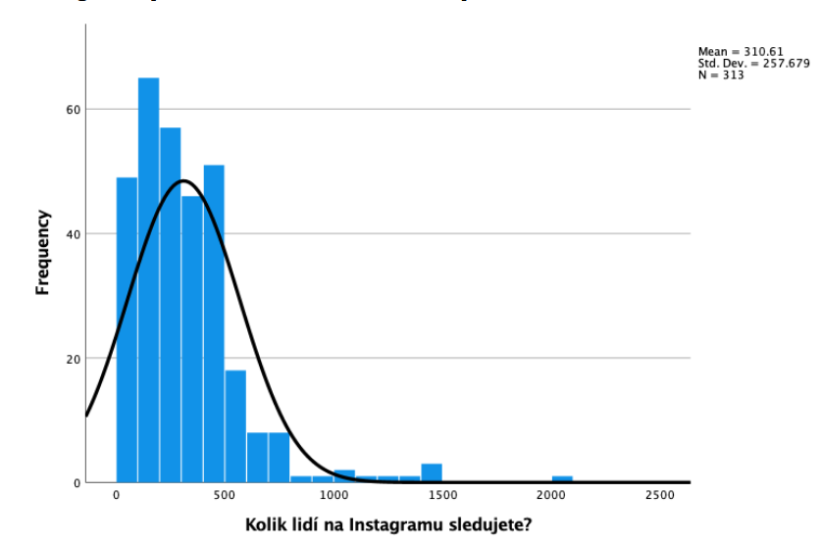
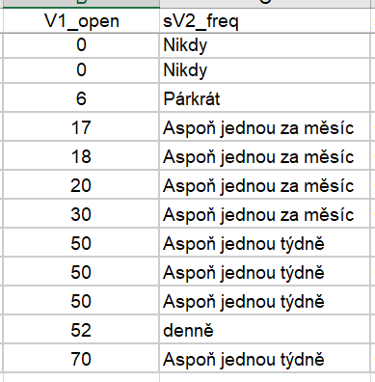
  Bc práce, M. Zezulová
  Naše data z minulé hodiny – počty fotek na SNS za posledních 6 měsíců
    Z teoreticky intervalové proměnné zaokrouhlováním vzniká ordinální proměnná

Slide 17
Uzavřené položky
Jsou pro nás o něco obtížnější na vymýšlení
Jsou náchylnější zkreslením daným výzkumníky (ne všechny možnosti odpovědí nás napadnou)
Pro respondenty jednodušší a rychlejší, pro analýzu také
Objektivní frekvence: jak stanovit kategorie, možnosti:
  Stejně velké kategorie, lineární nárůst:
    Odhadni, s kolika lidmi, které neznáš osobně, ses na internetu za posledních 6 měsíců bavil/a:
      4. log 2: (1) s nikým; (2) 1-2; (3) 2-4; (4) 5-8; (5) 9-16; (6) 17-32; (7) více než 33 5. něco: (1) s nikým; (2) 1-5; (3) 6-15; (4) 16 - 30; (5) 31 - 50; (6) více než 51
(1) s nikým;
(2) 1-3;
(3) 4-6;
(4) 7-10;
(5) 11-14;
(6) 15 - 18;
(7) více než 18
(1) s nikým;
(2) 1-5;
(3) 6-10;
(4) 11-15;
(5) 16-20;
(6) více než 21

Slide 18
Uzavřené položky
Objektivní frekvence: jak stanovit kategorie, možnosti:
  Stejně velké kategorie, lineární nárůst:
    Odhadni, s kolika lidmi, které neznáš osobně, ses na internetu za posledních 6 měsíců bavil/a:
  Postupně se zvětšující kategorie, logaritmický nárůst:
(1) s nikým;
(2) 1-3;
(3) 4-6;
(4) 7-10;
(5) 11-14;
(6) 15 - 18;
(7) více než 18
(1) s nikým;
(2) 1-5;
(3) 6-10;
(4) 11-15;
(5) 16-20;
(6) více než 21
  Postupně se zvětšující kategorie bez matematiky☺
(1) s nikým;
(2) 1;
(3) 2-3;
(4) 4-7;
(5) 8-15;
(6) 16-31;
(7) více než 32
(1) s nikým;
(2) asi 1 - 2;
(3) asi 2 - 4;
(4) asi 5 - 8;
(5) asi 9 - 15;
(6) asi 16 - 30;
(7) více než 31

Slide 19
Uzavřené položky
Co je nejlepší záleží:
  Na očekávaném rozložení a maximálním rozsahu
    Ohraničené vs neohraničené
    Kolika respondentů se týkají extrémní rozsahy
  V případě analytických cílů výzkumu: teorie! S čím chci dané číslo dávat do vztahu? Proč?
    Předpokládám čistě lineární vztah
      S každým jednotlivým neznámým člověkem na internetu, se kterým se bavím, něco jiného klesá nebo roste
      Očekávám, že každý jednotlivý člověk stejně silně sníží moji osamělost
      → lepší lineární kategorie
    Nepředpokládám čistě lineární vztah
      Čekám, že bude větší rozdíl mezi tím, zda se bavím s nikým nebo s jedním člověkem
      Ale menší rozdíl udělá to, zda se bavím s osmi nebo devíti lidmi
      → lepší postupně narůstající kategorie

Slide 20
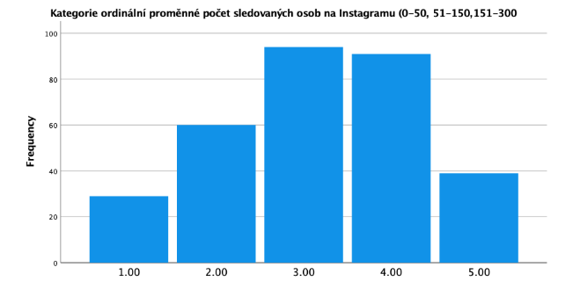
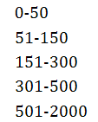
Uzavřené položky
Velikost kategorií – opět teorie a existující data!
  Záleží na očekávané frekvenci
  Volíme tak, aby byly dostatečně zastoupeny jednotlivé kategorie a nevznikaly díry (důležité pro analytický cíl)
  Volíme smysluplně podle toho, kde čekáme rozdíly
  Volíme zároveň tak, aby kategorií nebyl příliš velký počet
  Pro větší čísla používáme zaokrouhlené rozsahy (protože tak lidé přirozeně uvažují)
  U neohraničených je poslední kategorie typicky XY a víc – cutt off opět volíme podle teorie/dat

Slide 21
jsme schopni odpovědět?
Mít vyčerpávající a nepřekrývající se odpovědi
  Kolik z posledních 4 týdnů chodilo vaše dítě fyzicky do školy?
    Jeden
    Dva
    Tři
    Čtyři
Pokud my jako výzkumníci nepotřebujeme mít vyčerpávající seznam, ale respondentům může nějaká odpověď chybět, přidáváme „else“ možnost
  Co pro vás a váš partnerský život platí?
    Nezadaný/á
    Ženatý/á
    Svobodný/á, ale mám partnera/partnerku
  „Něco jiného, “„jinak,“ „jinde,“ „jiné“

Slide 22
jsme schopni odpovědět?
Může být fajn mít instrukci typu „vyberte tu možnost, která vás vystihuje nejlépe“
  Tím dáváme implicitně najevo, že to možná někomu nemusí sedět úplně nejlíp, ale ať se přiřadí k „best possible fit“ možnosti
  Může pomoci i u hodnotících škál – pokud u kognitivního testování někomu bude chybět odopověď typu „jen velmi lehce souhlasím,“ kterou nechcete přidat, ale chcete jim usnadnit odpověď

Slide 23
jsme schopni odpovědět?
Pozor na mylné předpoklady
  „Jak důležité nebo nedůležité je pro vás vědět, jak je zabezpečená wifi síť, na kterou se připojujete mimo domov?“
    Zcela nedůležité - - - Velmi důležité
    Předpokládá, že se připojuji na sítě mimo domov
  „Kde máte svůj telefon, když spíte?“
  „Jak jste spokojeni se svým partnerským vztahem?“
Co s tím:
  Mít nejprve filtrovací položky („Máte vlastní mobilní telefon?“)
  Ne vždy je to možné nebo chceme, pak: odpověď typu „nehodí se“, „nerelevantní,“ „nemám XYZ,“ „nedělám XY“

Slide 24
Chceme odpovědět?
Citlivé nebo jinak ohrožující otázky
  Potenciálně mohou vést k újmě (pověst, vztahy..), pokud by došlo k porušení důvěrnosti dat nebo respondent z nějakého důvodu nechce odpověď sdělit (výzkumné agentuře, tazateli,..)
  Otázky se sociálně žádoucí odpovědí – pro otázky, kde je ustálená (nebo jen vnímaná) sociální norma – otázky se vlastně ptají, jestli danou normu neporušujeme
    Potenciální poškození vlastního sebeobrazu, kdyby měl respondent přiznat nějaké chování, které dělá a přitom by neměl, nebo nedělá a přitom by měl (stud, vina,..)
    Trestní činnost, chování sociálně sankcionované nebo odmítané (kouření během těhotenství)
    Ale i prosociální, pomáhající činnost, občanská participace (nechození k volbám, nepřispívání na charity..) nebo „správné“ a „špatné“ chování (pravidelná fyzická aktivita, prokrastinace v práci, čtení knih)
  Otázky zasahující do (vnímané) výlučně soukromé oblasti
    Sexualita a sexuální chování, výdělek, náboženství, ale třeba i různé tělesné projevy
Častější chybějící odpovědi anebo uvedení nepravdivé odpovědi – nadhodnocení žádoucího a podhodnocení nežádoucího chování
  U některých jiné tendence pro různé skupiny respondentů – gender a počet sexuálních partnerů nebo frekvence

Slide 25
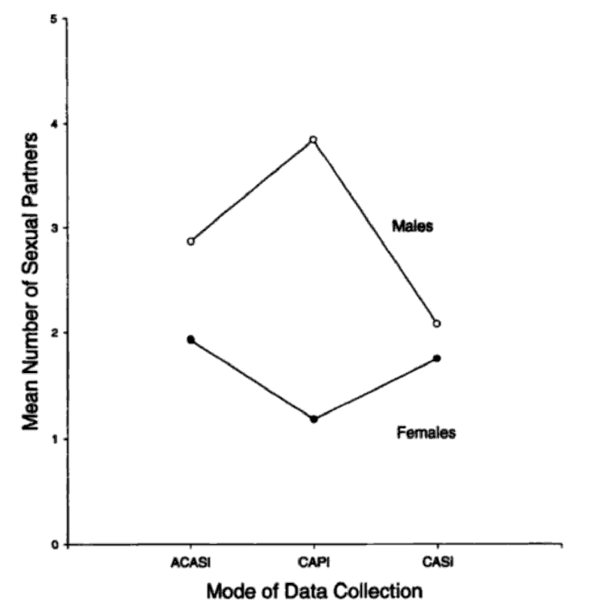
CAPI – s tazatelem
ACASI, CASI – self-interviewing (A = s audiem, přednahrané otázky, respondent pak kliká odpověď)
Tourangeau, s. 277

Slide 26
Co s tím
Největší problém u dotazování s tazatelem → udělat self-completion sekce
Na některé citlivé otázky na chování pomáhá ptát se v delším časovém rámci (např. za celý život)
  Protože obvykle jsou relativně málo časté
  A umožňují respondentovi „tvářit se“ že je dané chování už dávno minulostí
  Kriminální, delikventní typy chování apod.
Někdy lze přidat jiné, méně citlivé otázky – kontext ostatních méně citlivých otázek vede k vnímání naší „target“ otázky jako méně citlivé, než kdybychom se ptali jen na ni
  Jak často jste během posledního roku…
    Pil energy drinky
    Pil alkohol
    Kouřil cigarety
    Kouřil marihuanu

Slide 27
Co s tím
Normalizovat chování
  V současné době pandemie se někteří rodiče dětem mohou věnovat více, jiní méně nebo vůbec. Jak moc jste se ve svém volném čase (tj. mimo práci) mohli věnovat tomuto dítěti během posledních měsíců Vy?
  V mnoha zemích je účast na komunálních volbách nízká. Byl/a jste volit v posledních komunálních volbách v roce 2018?
  I velmi klidní lidé se někdy na své děti rozzlobí.
Ujistit, že je ok některé věci nezvládat, neumět, nedělat
  Nikdo nedokáže pracovat na 100% každý den. Jak často se vám stane, že během pracovní doby prokrastinujete…
  Možná byste u některých otázek byl/a rád/a, kdybyste věci dělal/a jinak, ale momentálně vám to nejde. Nás teď zajímá právě to, jak často je skutečně za poslední měsíce děláte.
Potvrdit, že každý má právo chovat se, jak sám chce
  Každý rodič může přistupovat k výchově dětí jinak. Prosím, označte, co platí pro Vás a dítě.
  Každý reaguje na stresové situace jinak. Jak…

Slide 28
Co s tím
Použít „hezčí“ slova pro popis chování
  Jak často si stahujete filmy s pomocí torrentů? (namísto „jak často nelegálně sdílíte… “)
  Jak často vám po pití alkoholu v posledním měsíci bylo výrazně fyzicky nevolno?
Připomenout anonymitu
Podpořit pravdivé odpovídání a uznat, že víte, že to nemusí být snadné
Poděkovat za jejich odpovědi
  I když se vám může na tyto otázky odpovídat obtížně, prosíme, udělejte to. Jen díky upřímným odpovědím budeme schopni zjistit, co se v rodinách skutečně děje. Vašich odpovědí si opravdu vážíme.

Slide 29
Literatura
Gideon, L. (Ed.). (2012). Handbook of survey methodology for the social sciences. New York: Springer.
Groves, R. M., Fowler Jr, F. J., Couper, M. P., Lepkowski, J. M., Singer, E., & Tourangeau, R. (2009). Survey Methodology (Vol. 561). John Wiley & Sons.
Tourangeau, R., Ripps, L. J., Rasinski, K. (2000). The psychology of survey response. Cambridge University Press.

